Slide 1
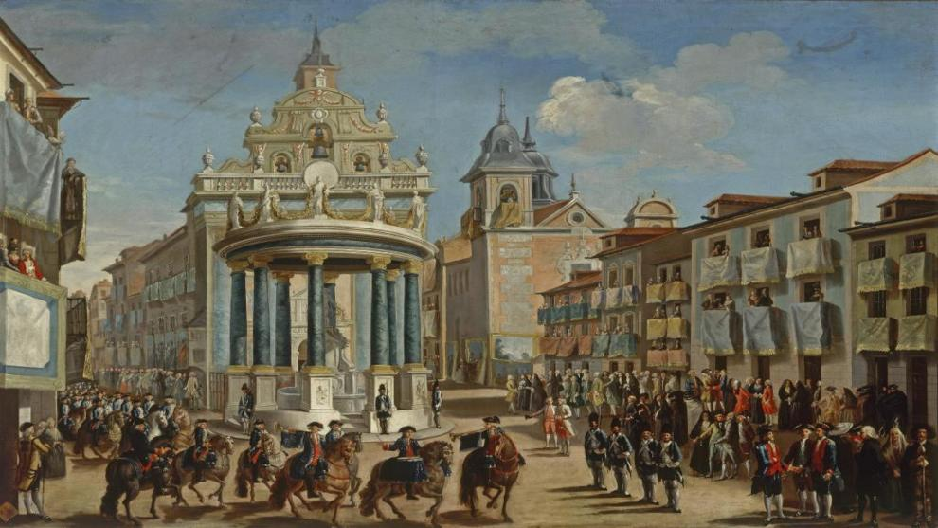
LOS BORBONES DEL SIGLO xviii:
EL DESPOTISMO ILUSTRADO DE CARLOS III

Slide 2

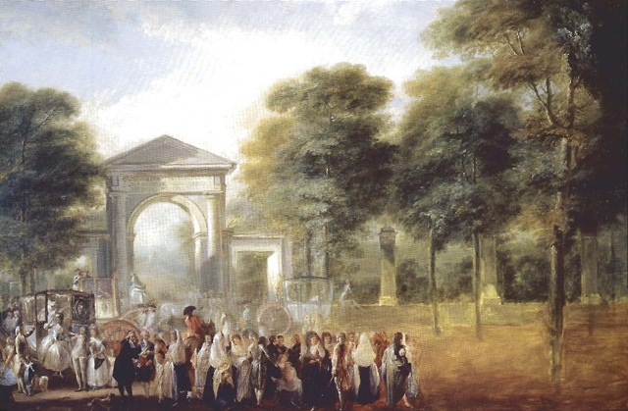
El reformismo borbónico
La Ilustración en España
  Pensadores Ilustrados acabaron apoyando la monarquía como la única forma de tener un poder fuerte para implementar las reformas.
Impidió la Expansión de las ideas
  La ausencia de amplios grupos de burgueses.
  Los medios intelectuales conservadores.
  El peso de la iglesia católica.

Slide 3
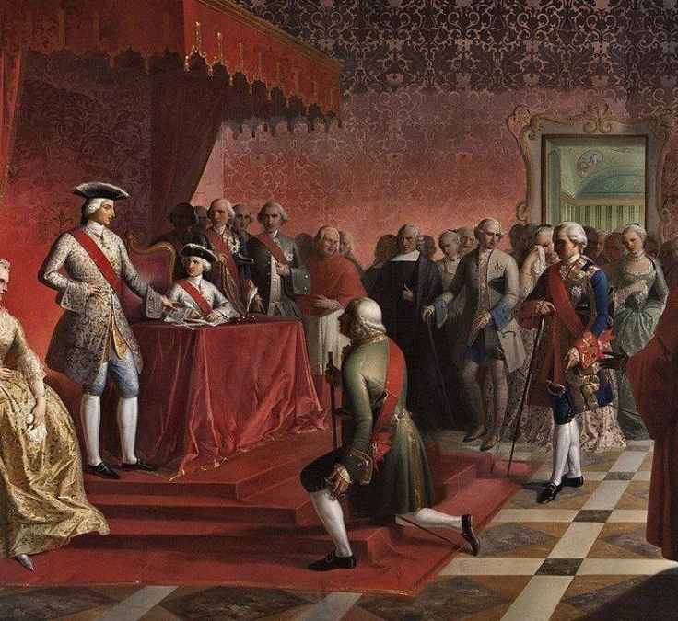
Carlos III (1759-1788)
  Aplica el despotismo ilustrado
  Se rodea de ministros ilustrados.
  ANTES DE SER REY DE ESPAÑA FUE REY DE NÁPOLES.
  SE LE CONOCE COMO EL MERJOR ALCALDE DE MADRID.

Slide 4
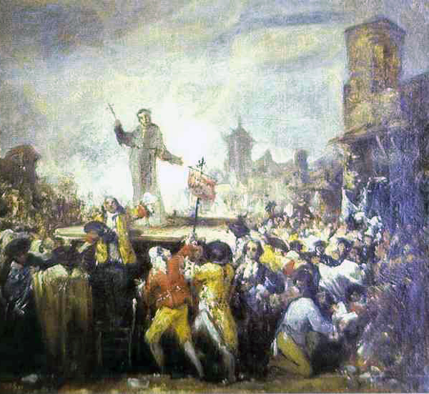
REFORMAS DE CARLOS III
LLEGA A ESPAÑA EN 1759 A L A MUERTE DE SU HERMANO, FERNANDO VI, SIN DECENDENCIA.
SUS PRIMEROS MINISTROS FUERON ITALIANOS, DESTACANDO ENTRE ELLOS GRIMALDI Y ESQUILACHE
En 1766 se da un motín contra la medida reformista Esquilache.
Imposición de su autoridad sobre la iglesia, expulsa a los jesuitas de España y sus Colonias.

Slide 5

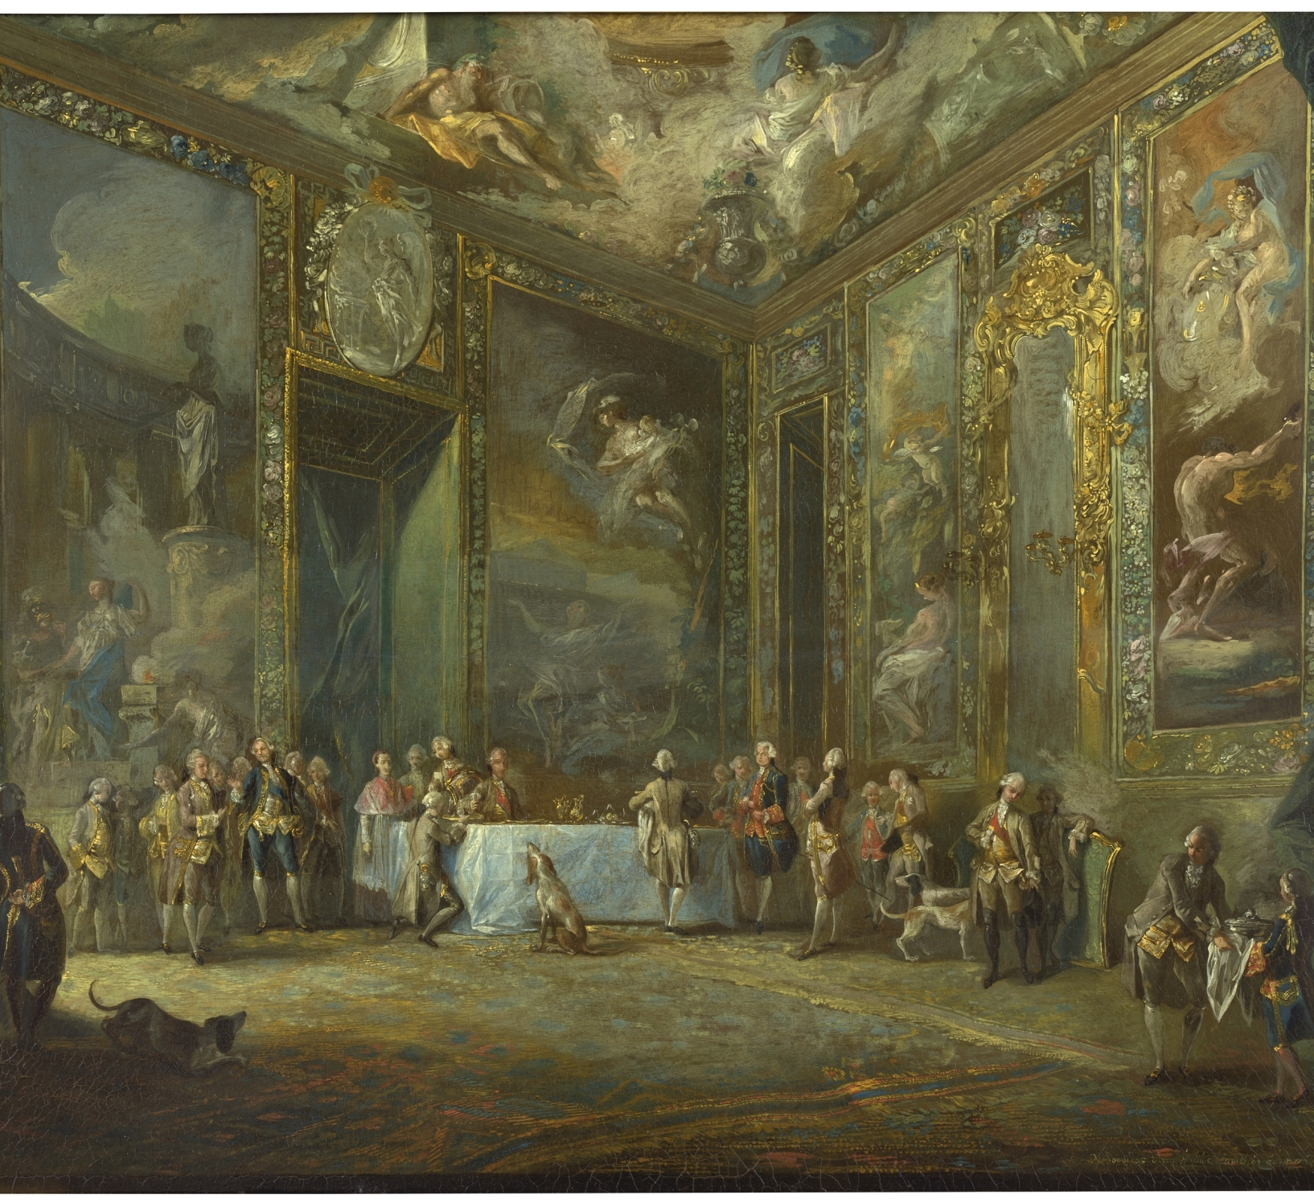
Reforma la enseñanza
  La creación de escuelas de primaria.
  Reforma los estudios universitarios
  Crea escuelas técnicas y científicas

Slide 6
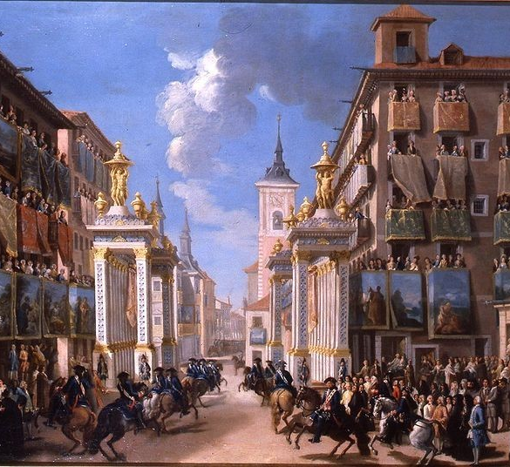
REFORMAS ECONÓMICAS
Expansión de compañías comercialES (negocios de café, tabaco y azúcar).
Instalación de manufacturas reales (vidrio, cerámica, tapices).
ProteCCIÓN Y creación manufacturas privadas como textiles de catalán y siderurgia

Slide 7
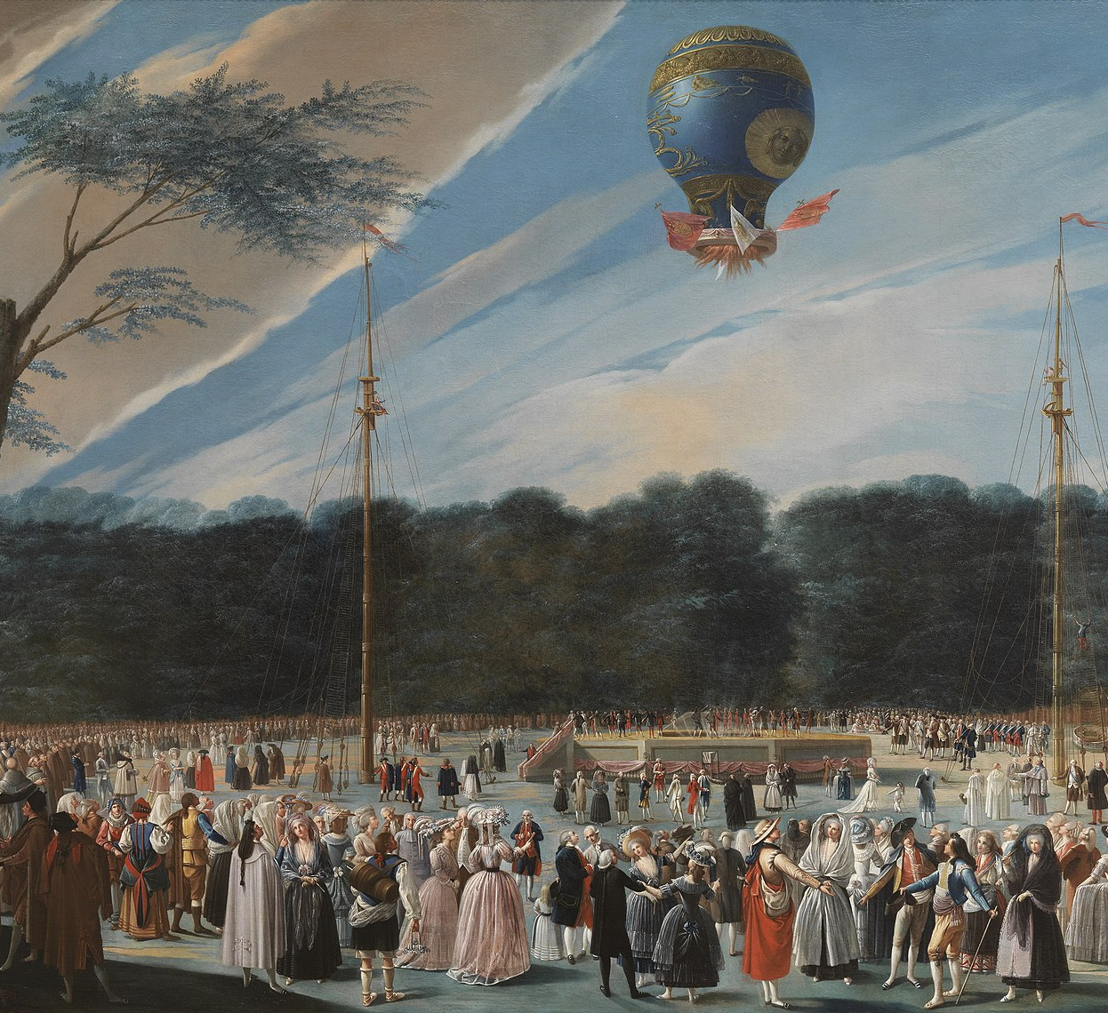
REFORMAS ECONÓMICAS
En 1765 da libertad del precio del trigo.
En 1778 decreta libertad de comercio con América para los puertos españoles.

Slide 8
